Slide 2
Ligas de Boxeo en Quito

Slide 3
Esta presentación se enfoca en hacer un resumen del proyecto para promover la salud, el crecimiento individual y la unidad comunitaria mediante el establecimiento y fortalecimiento de ligas de boxeo en los barrios de Quito.

Slide 4
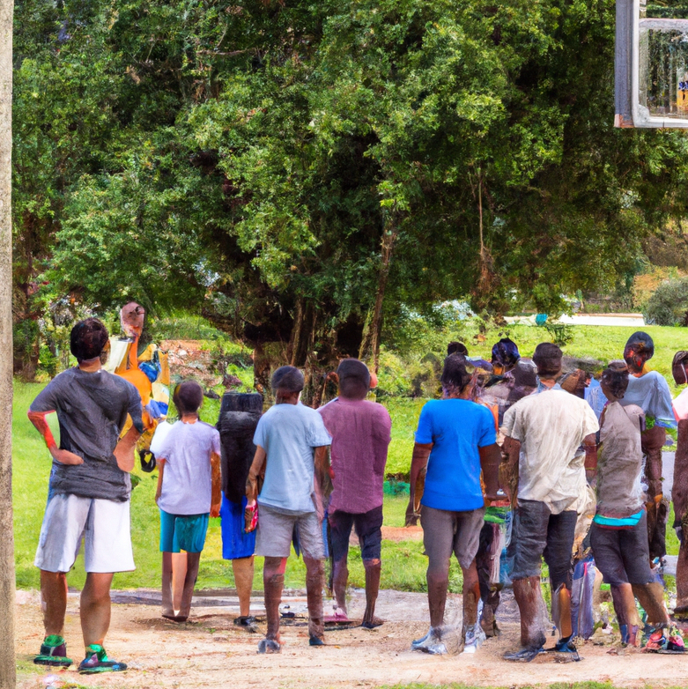
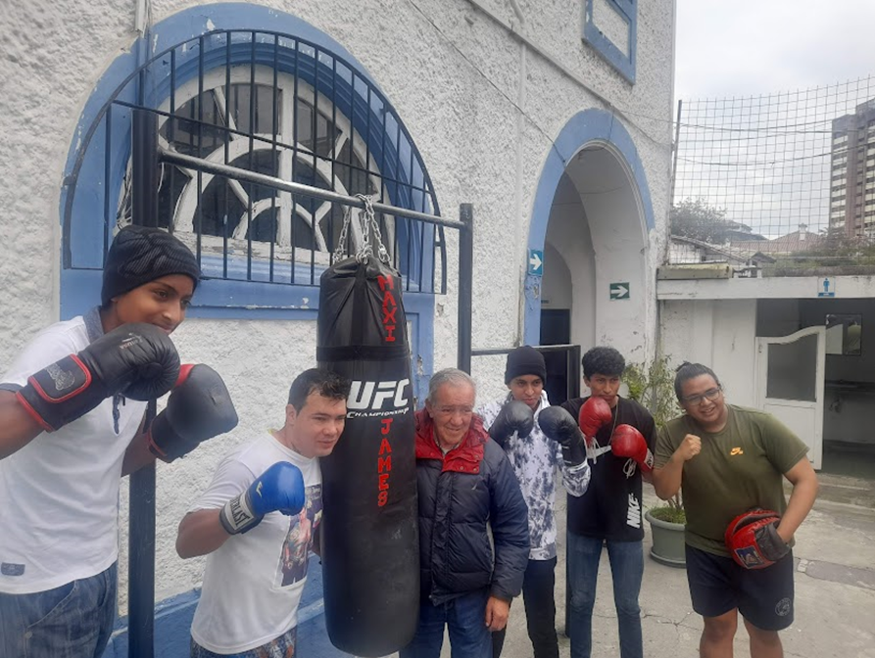
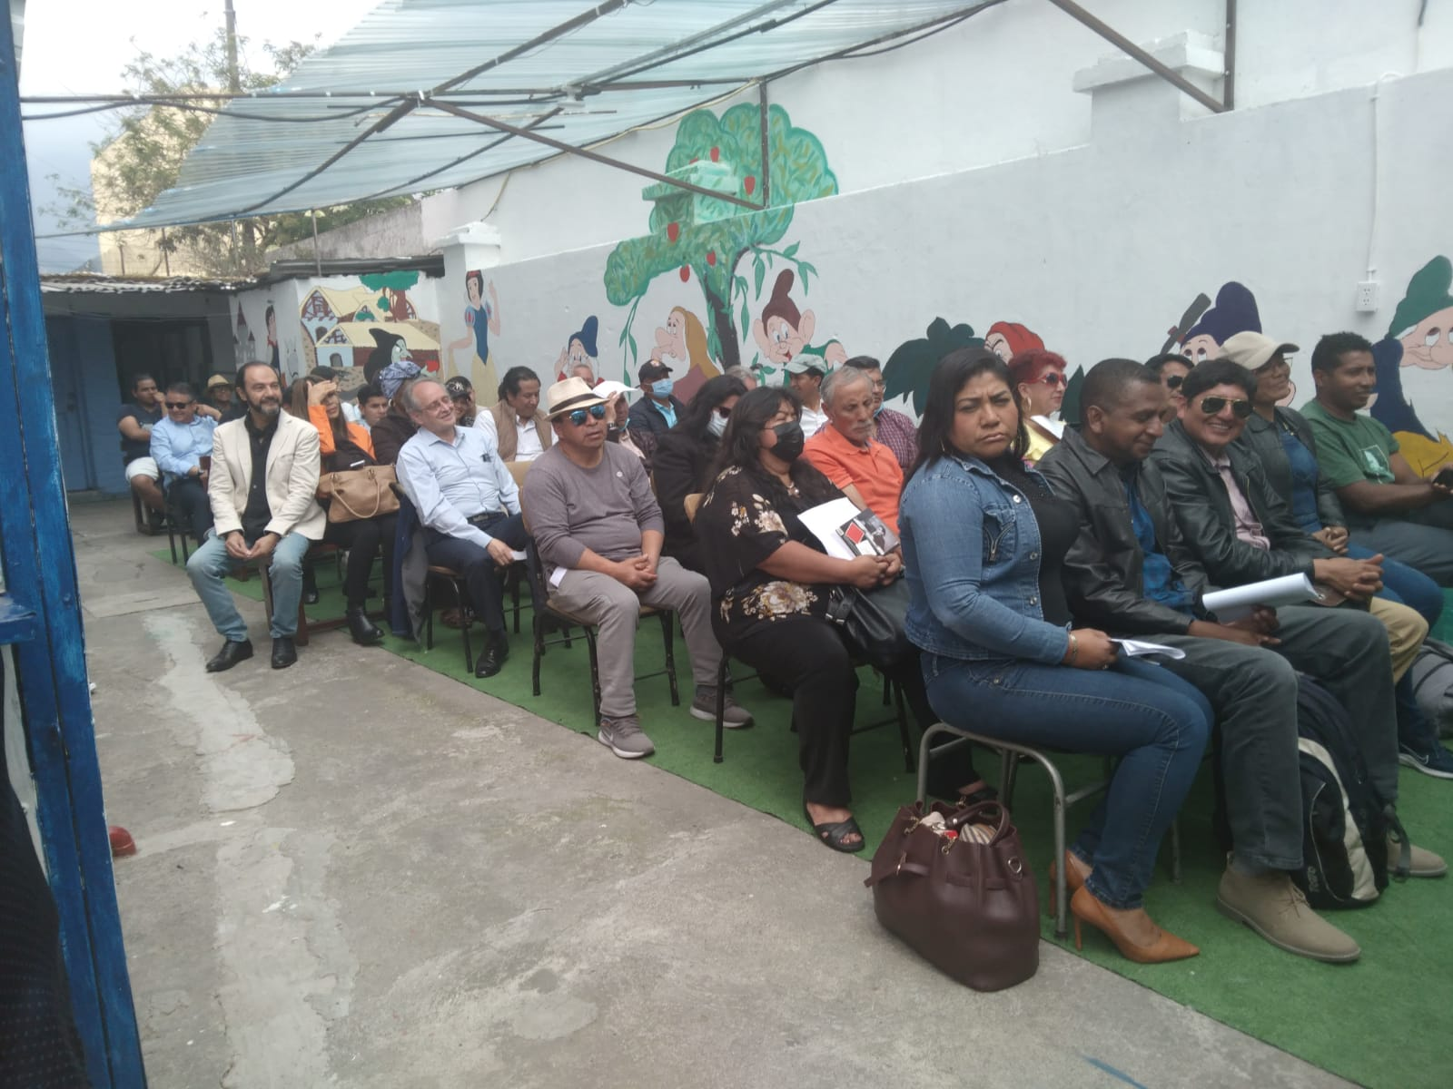
Descripción general del proyecto
Crear y fortalecer ligas de boxeo en barrios quiteños Priorizando niñas y niños de 7 a 14 años
Promover la salud, el desarrollo personal y la cohesión comunitaria
Colaborar con las escuelas, la Comisión de Deportes y las instituciones locales

Slide 5
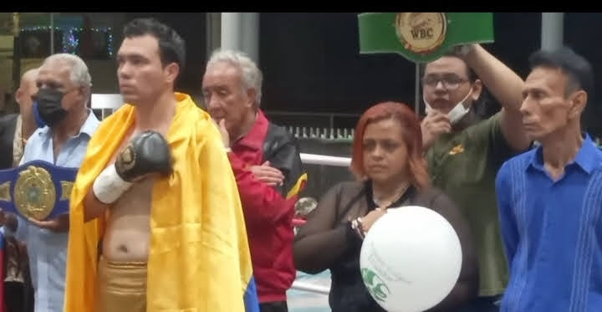
Metas
Fomentar la salud y el desarrollo personal
Promover la cohesión comunitaria
Descubre y desarrolla talento

Slide 6
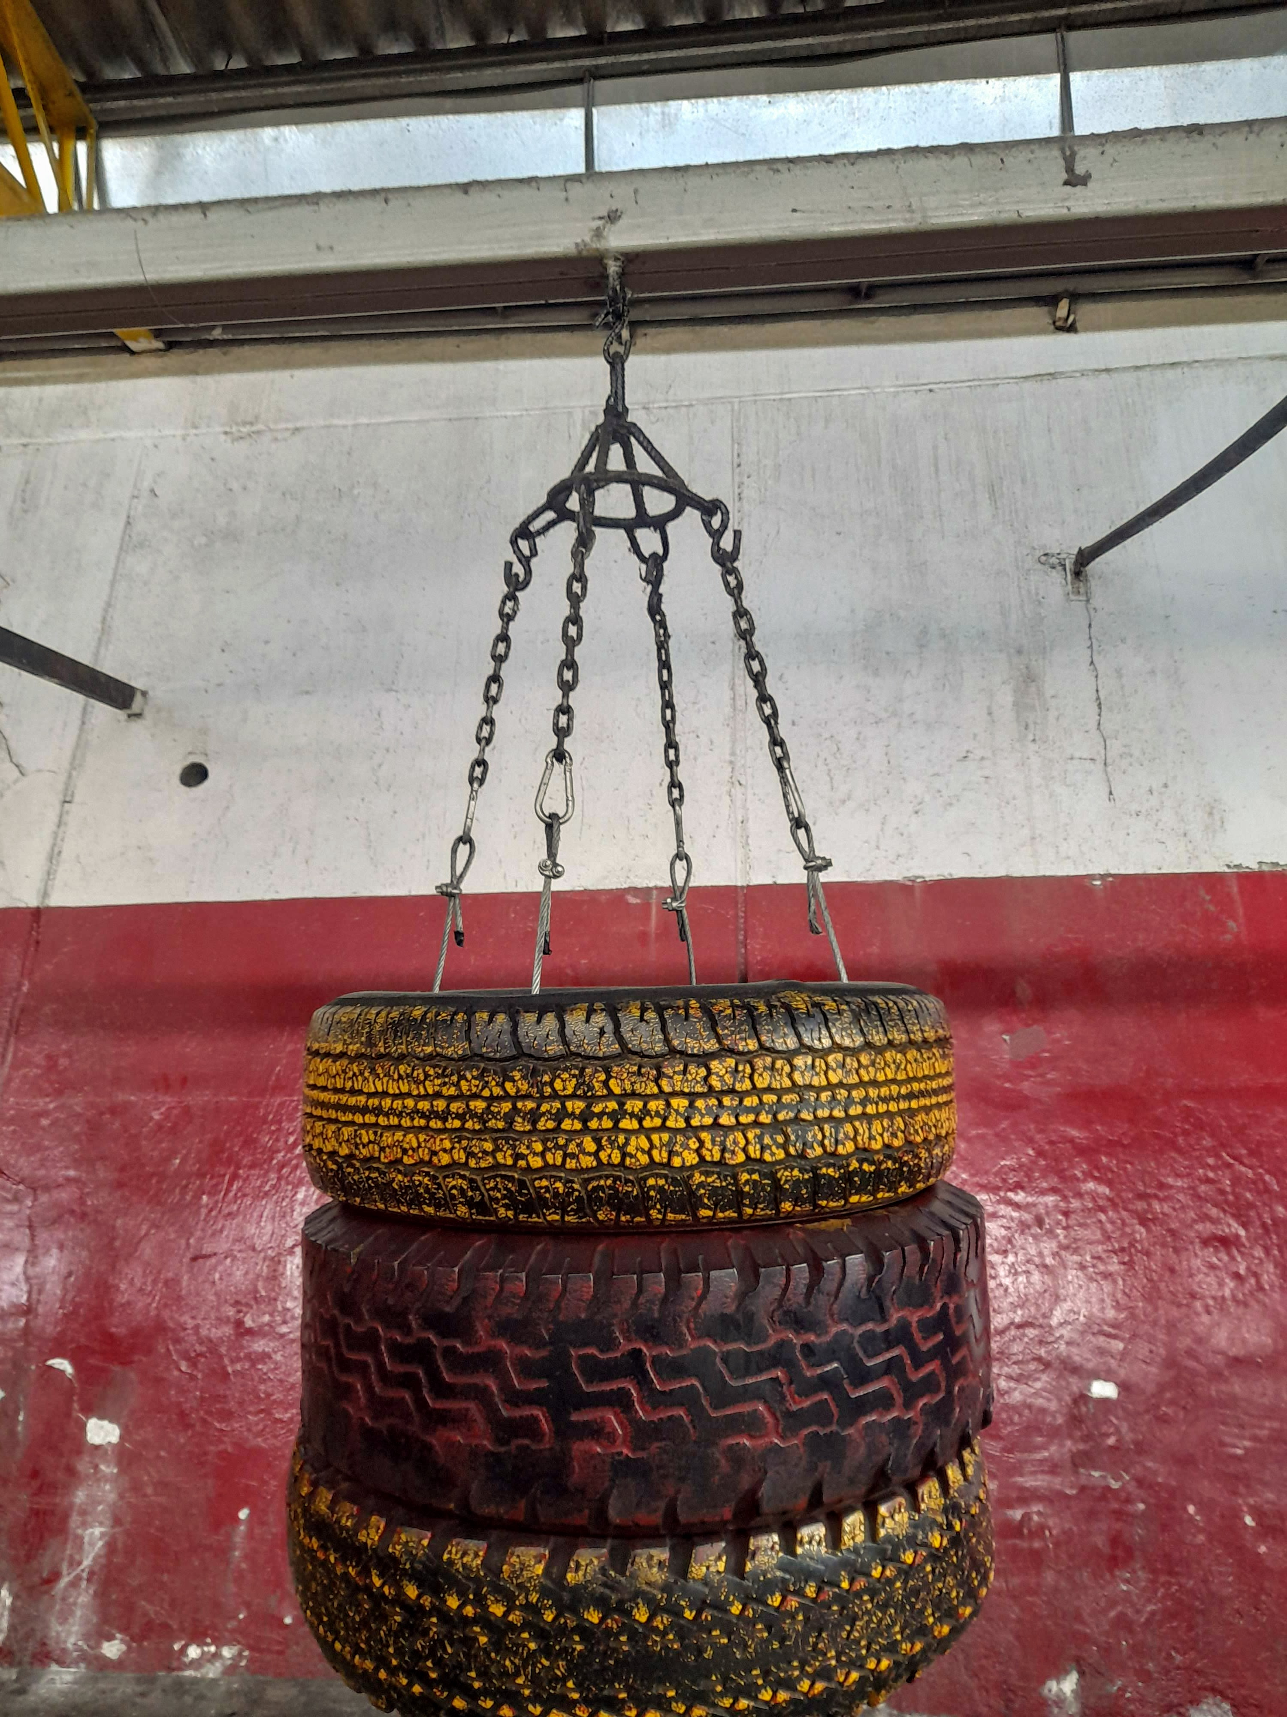
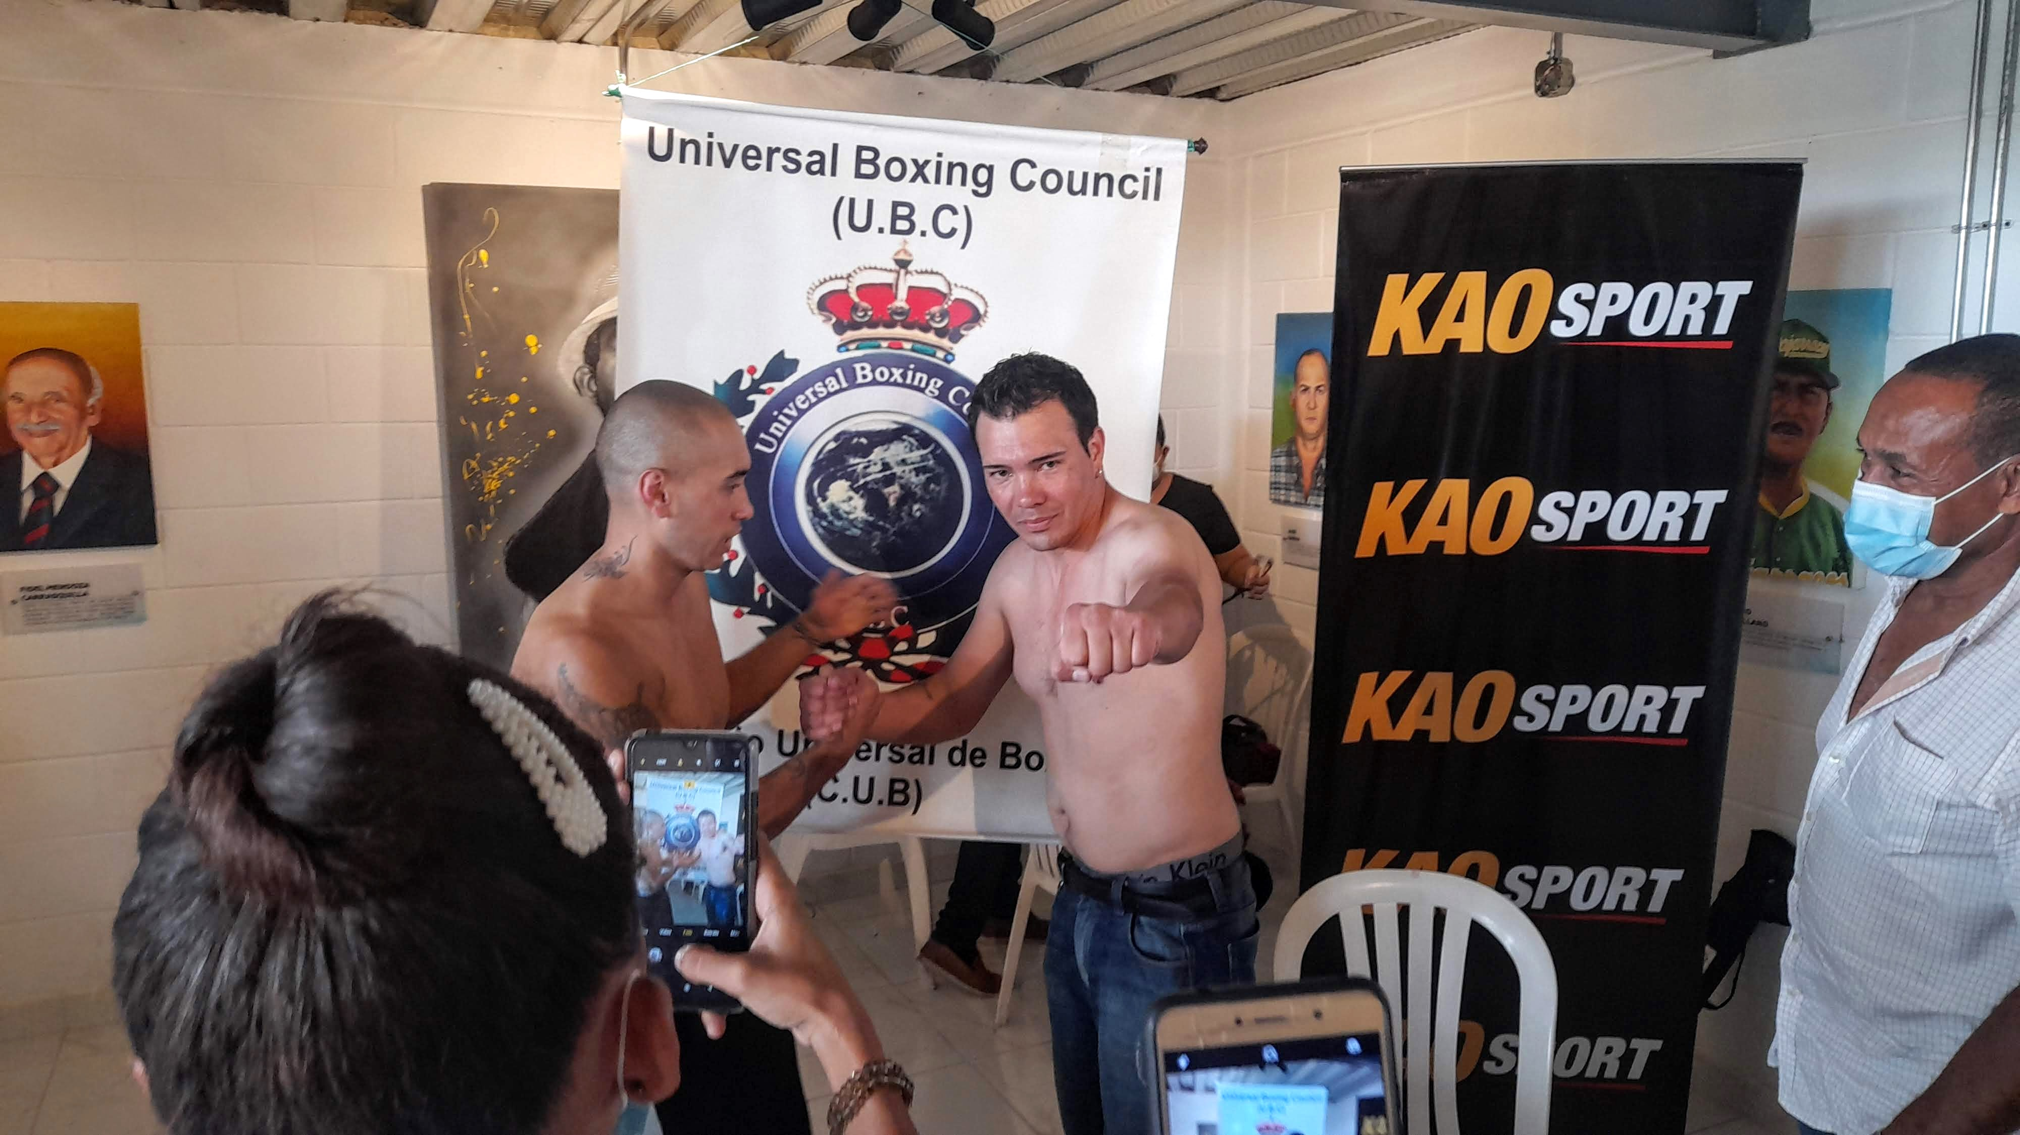
Implementación
Establecer ligas en diferentes sectores de Quito
Organizar eventos y torneos
Ofrecer programas integrales de capacitación
Colaborar con las escuelas

Slide 7
Resultados esperados
Mayor unidad en el barrio
Mejora de la salud en el barrio
Desarrollo de habilidades en los participantes
Disminución de los índices de criminalidad en el barrio.
Descubrimiento y fomento del talento

Slide 8
Buscamos obtener apoyo
En colaboración con instituciones y organizaciones locales
Buscando el apoyo de la Comisión de Deportes para agilizar el proyecto.

